Slide 1

Che cos’è il Frollino?
«Io credo che dovremmo rafforzare nei ragazzi che si sono aggiunti il senso del Frollino, il biscotto che caratterizza Frolla, perché temo che alcuni di loro non sappiano nemmeno più cos’è.»
Gianluca, socio fondatore
Durante una riunione del CdA
Il biscotto è il nostro linguaggio comune: parla di qualità, di lavoro e di appartenenza al territorio.

Slide 2
Gli inizi: due competenze, un’idea concreta
OSIMO, 2018
Jacopo Corona
+
Gianluca Di Lorenzo
Competenze di pasticceria
Esperienza nel lavoro sociale
Unire qualità del prodotto e inserimento lavorativo in un’impresa concreta.
2018
LA COMUNITÀ
2019
Il progetto nasce a Osimo
Crowdfunding e rete locale
Nasce la cooperativa sociale
Un biscotto artigianale come primo prodotto condiviso.
Il territorio aiuta l’idea a diventare attività.
L’iniziativa prende una forma stabile d’impresa.

Slide 3
L’impresa nasce da bisogni concreti
Nel territorio, Jacopo e Gianluca vedono tre vuoti a cui provare a rispondere.
01
02
03
ACCESSO AL LAVORO
INCLUSIONE
DOMANDA DELLE IMPRESE
Poche occasioni aiutano i giovani ad avvicinarsi al mondo del lavoro.
Mancano modelli innovativi capaci di ampliare le opportunità per le persone svantaggiate.
Le aziende del territorio esprimono bisogni di servizi che non trovano un’offerta adeguata.
La risposta prende forma come impresa sociale: biscotti artigianali e pasticceria di qualità diventano la base per formare e inserire al lavoro.
Fonte: Bilancio Sociale Frolla 2025

Slide 4
Le difficoltà incontrate
Il Bilancio Sociale 2025 segnala due pressioni che incidono sull’attività quotidiana.
MATERIE PRIME
DOMANDA
Rincari e rischio di carenze
Ordini di entità più contenuta
Con aumenti particolarmente evidenti per cacao e caffè.
Le grandi aziende diventano più prudenti nelle spese, con effetti sulla domanda lungo la filiera.
LE RISPOSTE DI FROLLA
Diversificare i fornitori, selezionare gli acquisti e ottimizzare produzione e logistica. Rafforzare vendite e marketing, continuando a investire in energie rinnovabili.
Fonte: Bilancio Sociale Frolla 2025

Slide 5
Il territorio è parte del lavoro di Frolla
Il Bilancio Sociale 2025 mostra un legame concreto con la comunità locale.
FILIERA CORTA
LAVORO
COMUNITÀ
Ingredienti marchigiani
Una rete di comuni
Sostegno e relazione
Fornitori locali per materie prime di qualità: farine da Osimo, amarene da Cantiano, frutta biologica dal Fermano.
Nel 2025, 32 persone coinvolte con TIS provenivano da 12 comuni. I percorsi si costruiscono con i servizi sociali territoriali.
Crowdfunding e imprenditori locali aiutano l’avvio. Bar, Frollabus ed eventi mantengono il contatto con la comunità.
Il legame con il territorio si traduce in forniture, percorsi di inserimento e occasioni di incontro.
Fonte: Bilancio Sociale Frolla 2025

Slide 6
CHE COS’È IL FROLLINO?
Il biscotto è il nostro linguaggio comune.
Parla di qualità, di lavoro e di appartenenza al territorio.

Slide 7
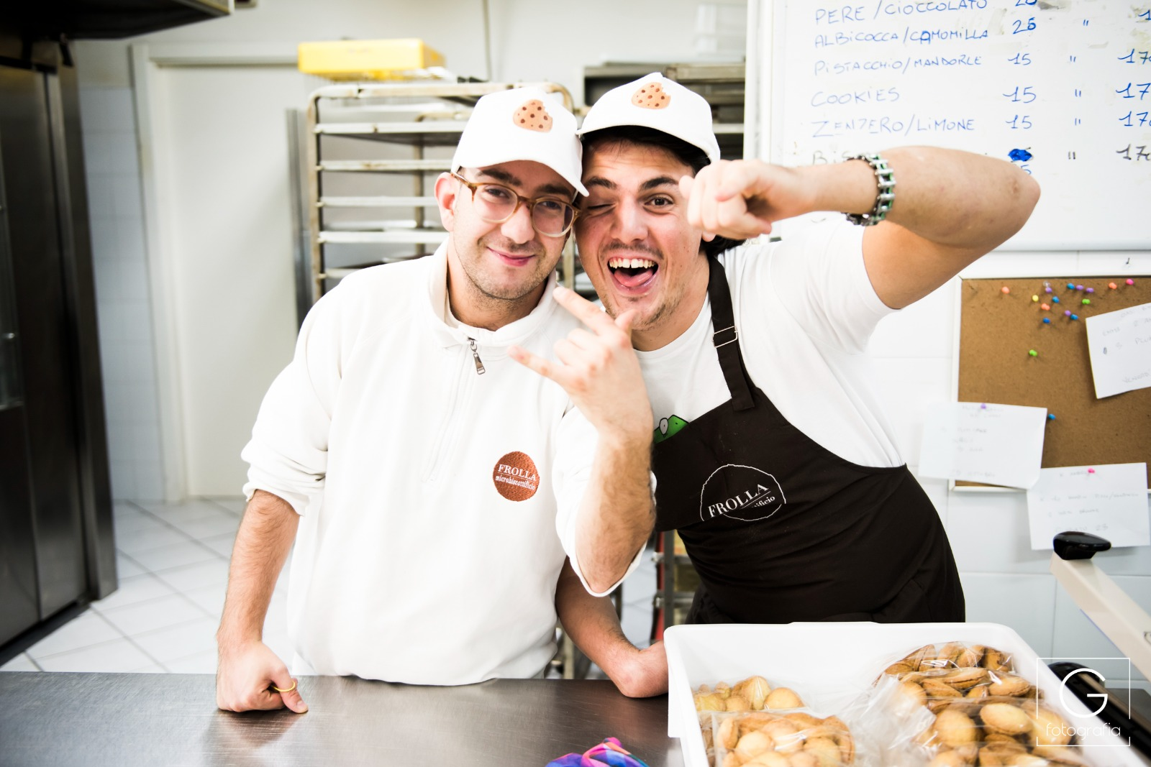

Grazie
Un passo alla volta, avanti insieme.
Ippo zutsu, minna de mae e
Foto: Corriere della Sera, InVisibili (2022)

